Slide 1
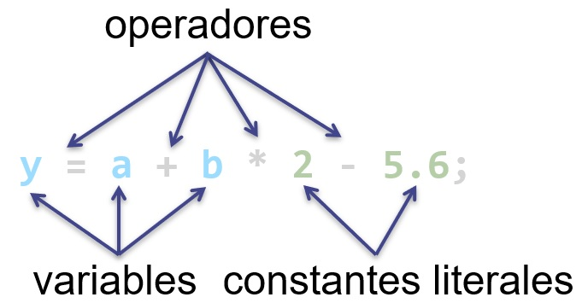

Variables y Operadores
Semana 02 – Lógica de Programación

Slide 2
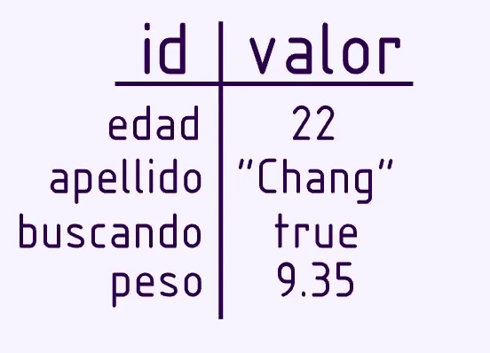
¿Qué es una Variable?
Una variable es un espacio en memoria que almacena un valor que puede cambiar durante la ejecución del programa.
Ejemplo 01: edad = 18 Ejemplo 02:
Las variables tienen:
nombre
tipo de dato
valor

Slide 3
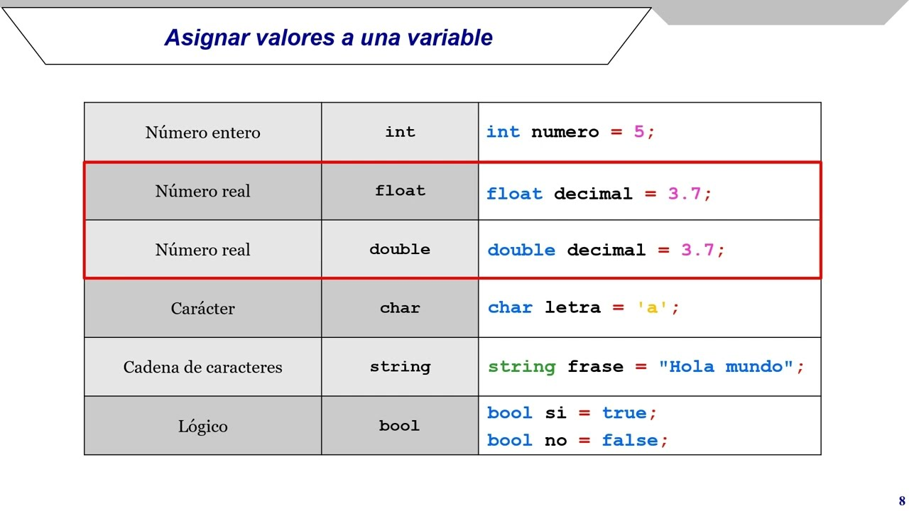
Tipos de variables
Enteros (int): números sin decimales (ej. 10, -3)
Reales (float): números con decimales (ej. 3.14, -0.5)
Cadenas (string): texto (ej. "hola")
Booleanos (bool): verdadero (true) o falso (false)

Slide 4
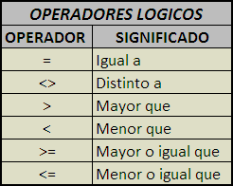
¿Qué es un Operador?
Un operador es un símbolo que realiza una operación sobre uno o más valores (operandos).
Se utilizan para:
cálculos
comparaciones
operaciones lógicas

Slide 5
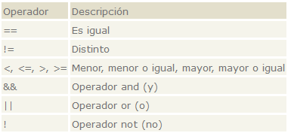
Tipos de Operadores
Aritméticos: +, -, *, /, %
Relacionales: ==, !=, >, <, >=, <=
Lógicos: && (y), || (o), ! (no)

